Slide 1
ESTONIA New Ways of Living
5 – 9 maj 2013

Slide 2
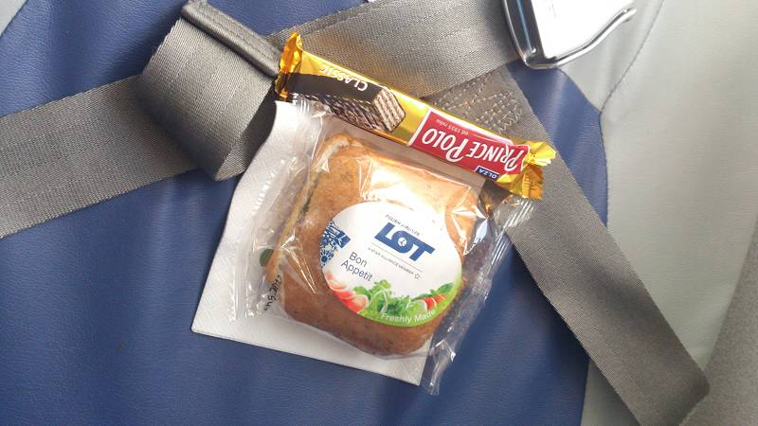
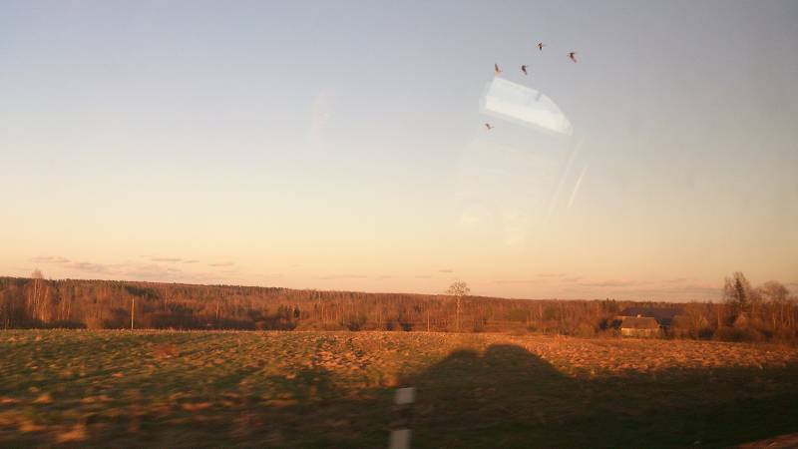
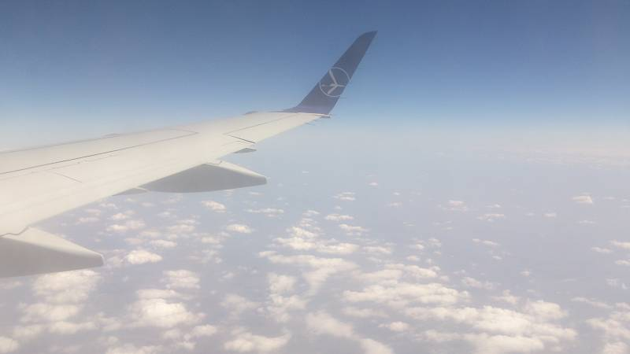
5.05.2013 – dzień w podróży
Autem, samolotem …..
… i busem – jechałyśmy długo

Slide 3
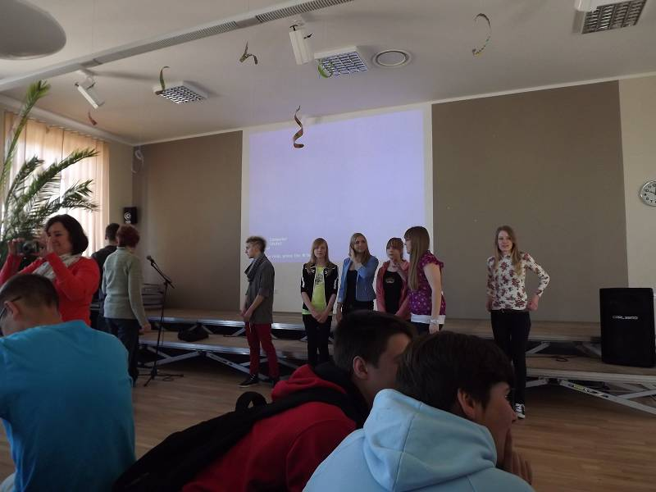
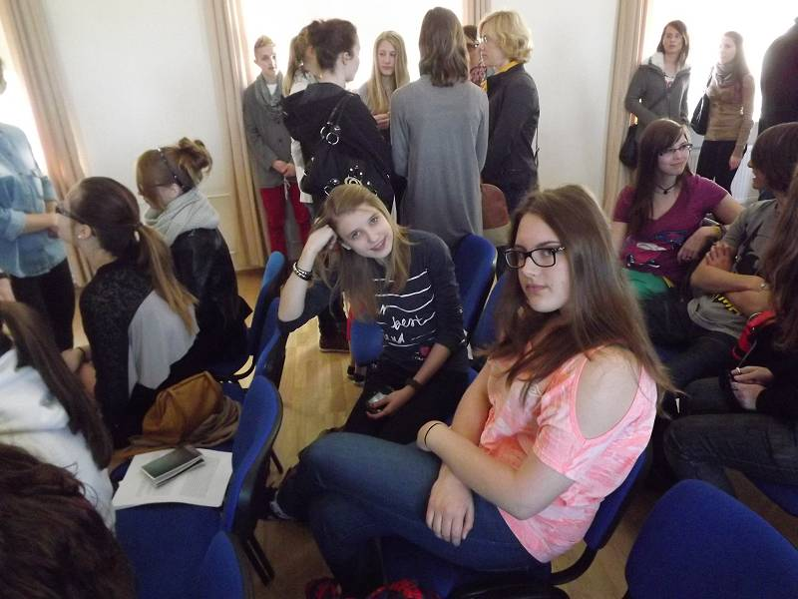
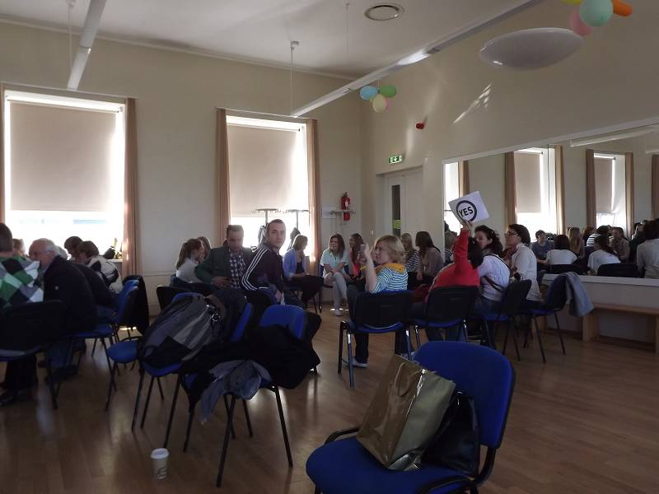
6.05.2013 – dzień 1
na początek – powitanie i zapoznanie – w postaci quizu dot. uczestniczących krajów – i to w grupach

Slide 4
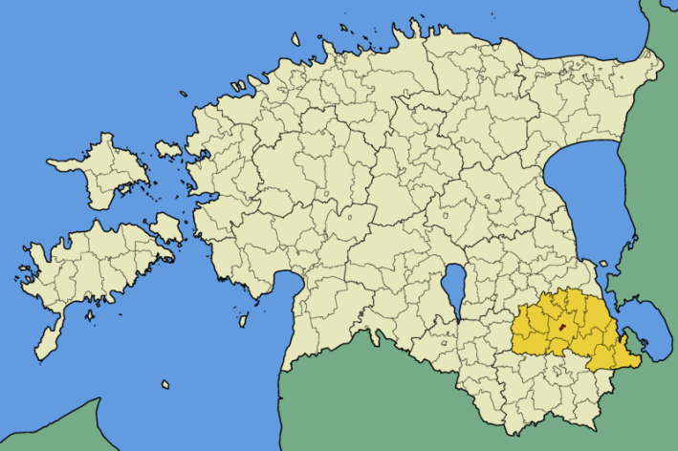
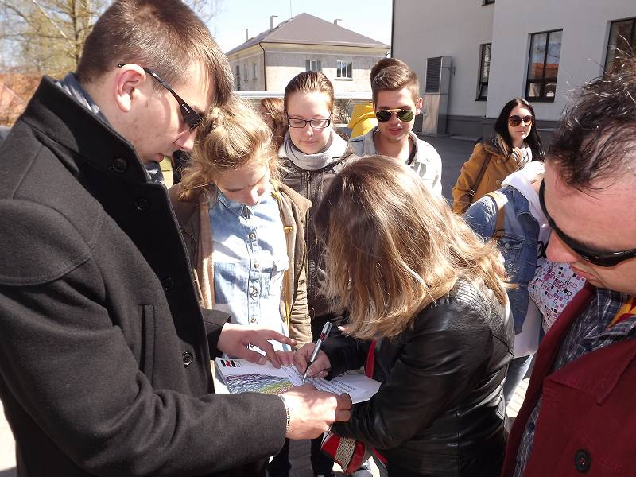
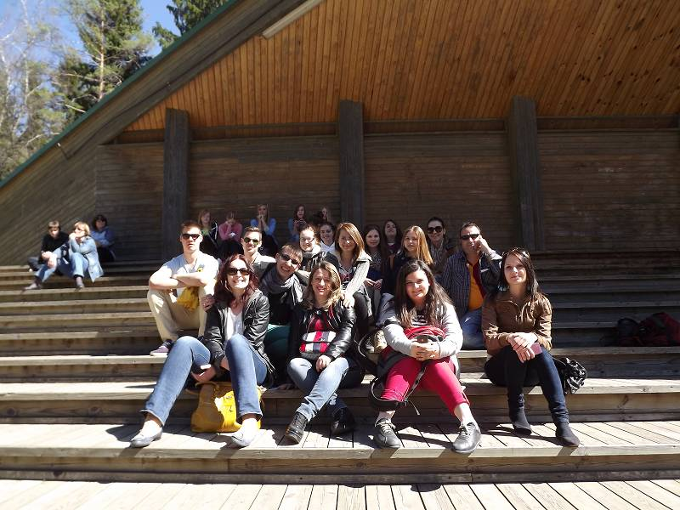
Czas poznać miasto, w którym jesteśmy
Põlva – miasto w Estonii. Stolica regionu Põlva. Zamieszkiwane przez 6428 osób. To ta malutka czerwona kropka na mapie.

Slide 5
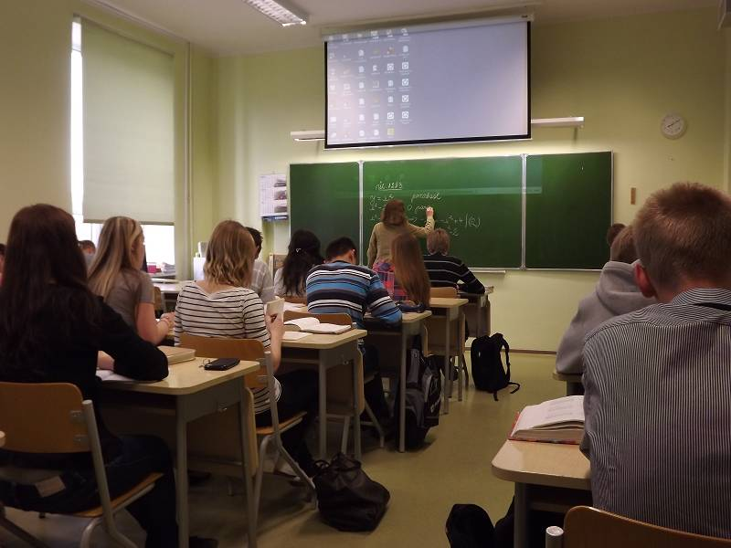
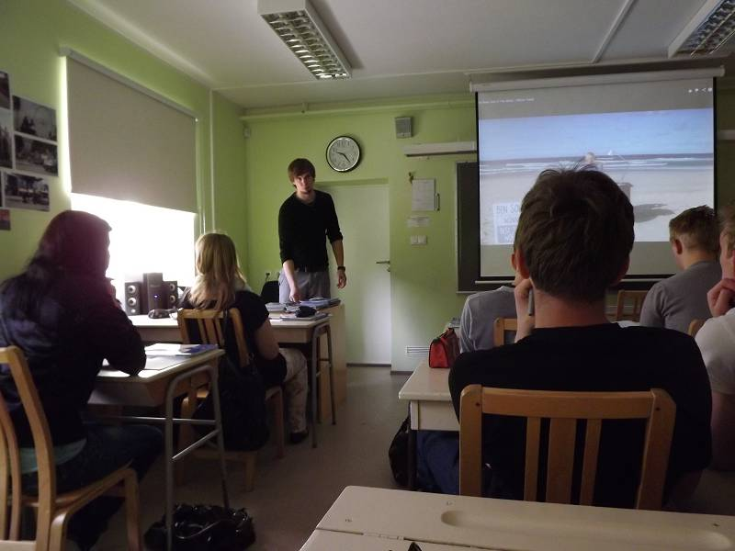
7.05.2013 – szkoła & Tartu
dzień rozpoczęliśmy od udziału w szkolnych zajęciach. Dla jednych była to matematyka, dla innych angielski, lub jeszcze coś innego.

Slide 6
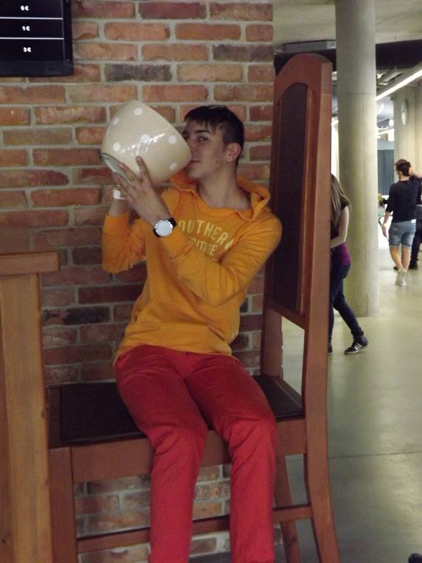
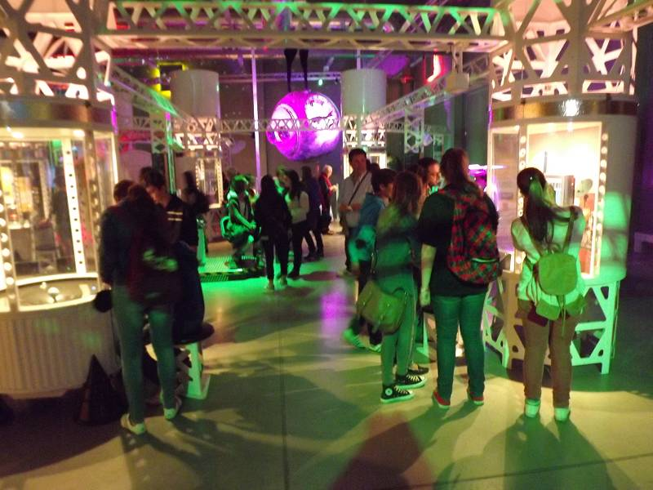
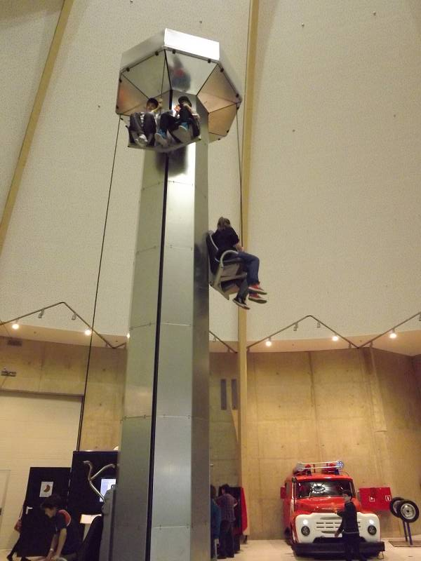
Tartu - AHHAA
Muzeum Nauki AHHAA, którego zawartość może śmiało konkurować z tym, co proponuje warszawskie centrum Kopernik (profil obu placówek jest zresztą analogiczny). I choć AHHAA dysponuje znacznie mniejszą przestrzenią, została ona bardzo dobrze zagospodarowana.

Slide 7
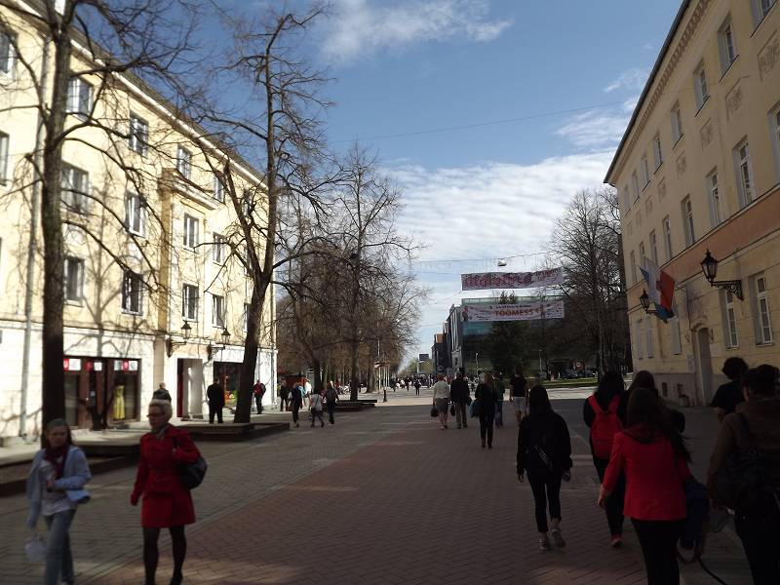
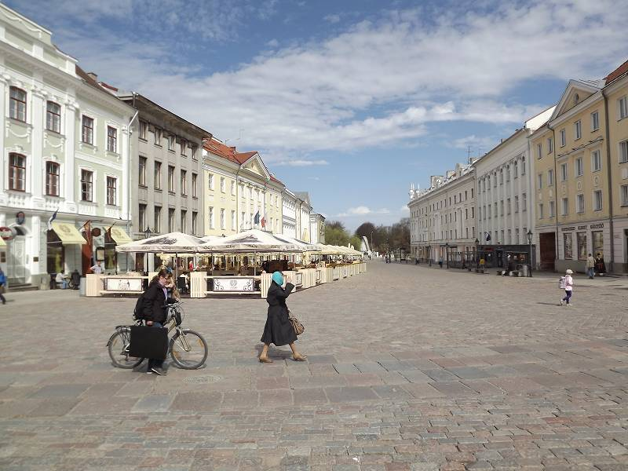
Tartu
Mieliśmy też możliwość zwiedzić miasto i poznać jego bogatą historię
Tartu – drugie co do wielkości miasto Estonii, uznawane za intelektualną i kulturalną stolicę kraju. Słynie z uniwersytetu, założonego w 1632 przez króla Szwecji Gustawa II Adolfa

Slide 8
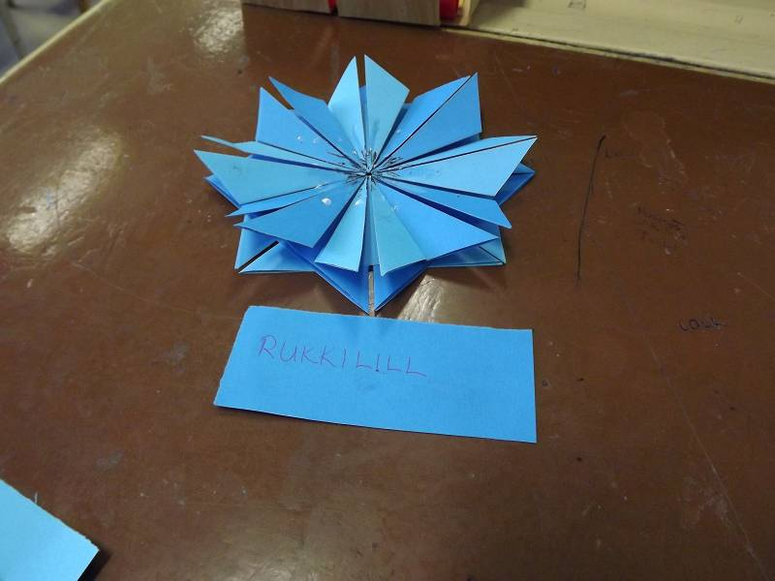
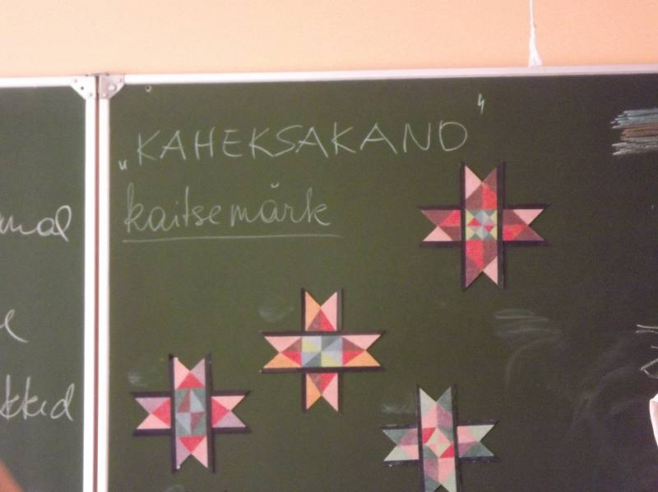
9.05.2013 – szkoła, Karilatsi i Taevaskoja
Ostatni dzień projektu rozpoczął się od zajęć artystycznych w szkole - warsztatów plastyczno-technicznych, podczas których własnoręcznie wykonaliśmy z papieru (każdy z osobna) RUKKILILL (chaber bławatek) – narodowy kwiat Estonii, oraz kartki okolicznościowe.

Slide 9
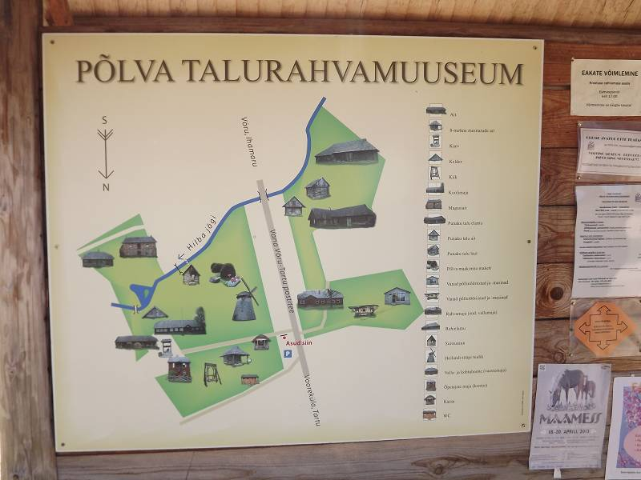
Karilatsi
Dla nas, mieszkańców okolic tarnobrzeskich, to niemalże jak wycieczka do skansenu w Kolbuszowej
wieś w Estonii, w prowincji Põlva, w gminie Kõlleste, gdzie znajduje się ciekawy skansen

Slide 10
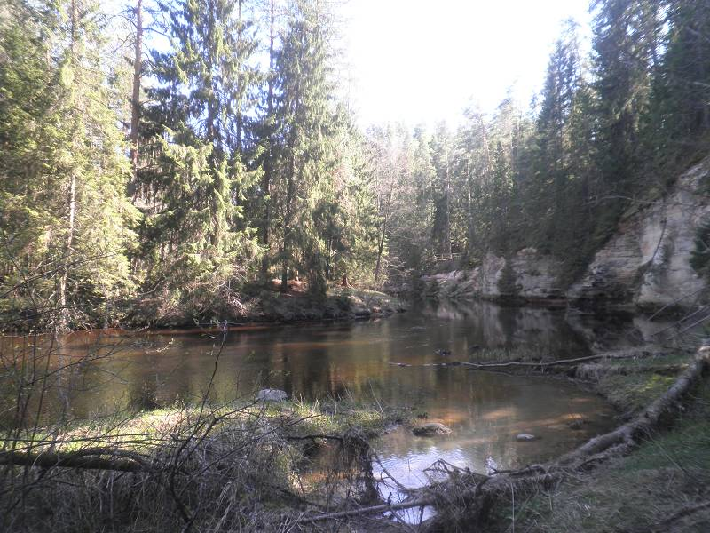
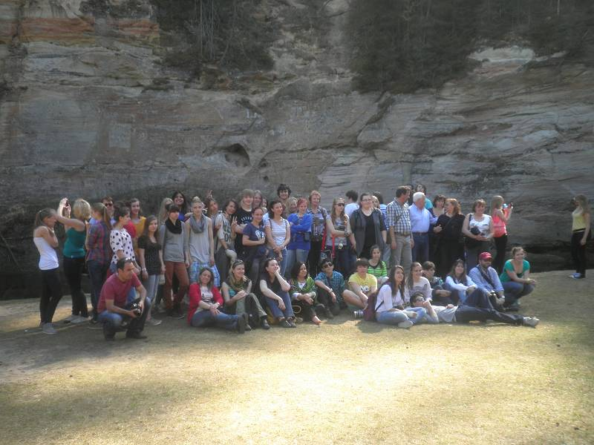
Taevaskoja
oaza ciszy i spokoju, pełna pozytywnej energii
wieś w Estonii, w prowincji Põlva, w gminie Põlva, położona w przepięknej, malowniczej okolicy, będącej jednym z najpiękniejszych miejsc w Estonii

Slide 11
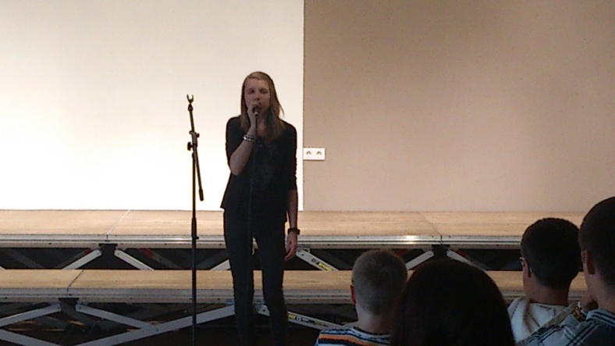
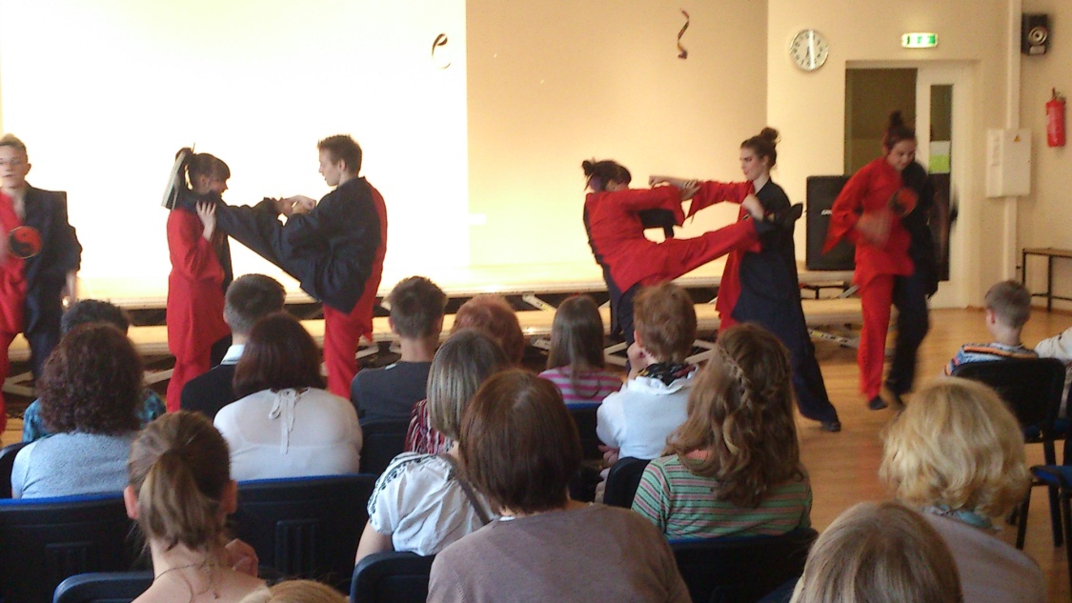
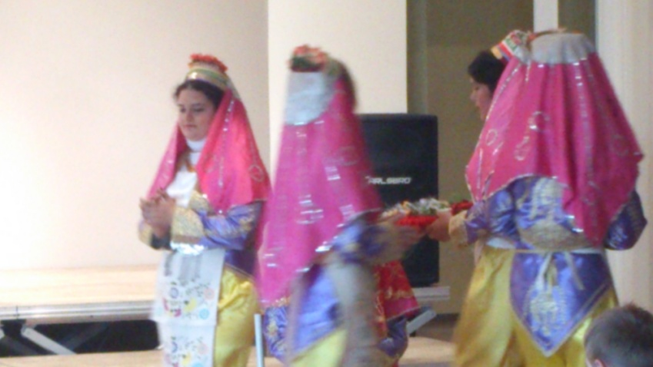
9.05.2013 – Koncert przyjaźni
Ostatni dzień zakończył się Koncertem Przyjaźni (Friendship Concert), podczas którego występowali przedstawiciele wszystkich uczestniczących w tej wymianie krajów.

Slide 12
Koniec. Dziękuję za uwagę.
Gosia Wciseł, 3 gim.

